Slide 1
T100_API設計器
T軟件產品中心
2020/09/11

Slide 2
T100_API設計器
背景說明 :
預期效益:
1. 取得ERP資料，開發效率提升75%↑。
  2. 建立ERP資料，開發效率提升60%↑。
產中
T100設計器簡化了ERP表單的開發流程與縮短了開發時程，API開發仍為Free Style。
1. API開發技術相對於開發ERP門檻高出許多。
2. TIPTOP升級T100，接口API只能重新開發?
3. 開發驗證要搭配第三方工具，欠缺便利性。
交付
客戶
整合開發未納入大班課程，個案需求僅能請鼎新個案或技轉?？
Notes:
1.取得ERP資料：單檔2~4小時；雙檔：4~6hr-->0.5~1hr。
2.取得ERP資料：8~16小時-->3~8hr。

Slide 3
API設計器
資料類型進或出?
取得服務端資料或建檔?
◎ 依查詢或是建檔拆分作業。建檔完成，即自動生成可被調用的API。
一個API，同時支持兩種格式，
◎ 查詢類API皆為同一支程式。
◎ 建檔類API最多僅一支主體程式。
程式控管更簡潔。
操作入口依API類型區分
同時支持
XML與JSON
簡化
開發流程
EXCEL匯入
操作更簡易
自帶測試機制
驗證免外掛
開發流程簡化再簡化。
◎ 支持EXCEL匯出、匯入，二次開發更簡易。
◎查詢類API設有SQL檢測防呆功能
◎ API串通測試機制。
設定作業上即可進行API驗證測試；無須安裝如SoapUI、PostMan..等第三方測試工具。
參照互聯中台信息標準
一鍵產生
API內文資訊

Slide 4

API類型
查詢/建檔
adzi700
查詢類API設計器
註冊azzi700
取得ERP資料
查詢SQL建檔
adzi710
建檔類API設計器
建立ERP資料
設計資料建檔
開發完成
欄位處理
欄位解析
產出 WSS 4gl
預設值
載入切片式元件
調整應用邏輯
寫入資料
(單檔/雙檔)
※1. 優先支持互聯中台信息標準
※2. 同時支持XML & JSon兩種格式

Slide 5
T100 API設計器運作流程
介面操作
流程規劃
API註冊與發佈
查詢類API設計器
開發完成
API名稱
程式代號
API內文
SQL處理
測試
驗證
輔助工具
EXCEL匯出/匯入
API傳輸類型
API格式範本
查詢
建檔
API驗證測試
建檔類API設計器
建檔類API程式檔
API內文
產出程式檔
撰寫應用邏輯
Notes:
第一階段需求分析/架構規劃階段主要職責：流程規劃
當專案需求明確後，就正式進入開發流程，以流程圖的方式進行梳理所需介面流程。
●對象：由於T100是open source，所以使用到的對象很廣，泛指會開發T100的人員(簡略包含產中/軟代、交付、客戶...等)。
●主要表達T100 API設計器的架構設計，除了達到簡化程式開發，還可以簡化程式功能驗證投入。
●架構設計主要在於除了開發人員省時，經由分類不同類型API進而可以減少程式碼產生，甚至不需要開發人員進行維護程式。
一、註冊：一開始進行API註冊需要API名稱、對應程式號
二、分類：區分選擇是一般簡易的查詢類API還是需要建立單據類的API
1.查詢類API
查詢類的API比較單純，通常是ERPII來跟ERP要一些基本資料，像是員工資料、營運據點、幣別等等，這些都是單純透過SQL就可以撈出的資料，
所以查詢類著重的就是SQL處理的部分，設定完成後就可以測試/驗證了，不需要開發程式。
2.建文件類API
建文件類的API相對複雜，但是只要透過設定作業不需要開發程式就可以產出簡易的建文件類資料，像是建立班別、行事曆資料。
因為部分建立單據作業需要詳細控卡/檢核， 所以設計保留彈性，可在原本產出的邏輯/框架的程式裡增加應用邏輯，或針對欄位進行一些詳細控卡/檢核，完成後一樣可以進行測試/驗證寫入ERP的作業正確性了。
三、輔助工具
雖然有標準設定API流程已經簡化流程了，但若能多一些輔助工具能夠簡化再簡化更是好。
1.像是EXCEL匯出/匯入功能，可以利用這個功能將其API匯出，調整為本次要新增的API在匯入，更能減少開發時間。
2.提供API格式範本，減少因為人為撰寫API格式出現全形字元、特殊字元導致拋資料失敗的問題。
3.API驗證測試，直接在API設計器上就可以測試，不用額外下載安裝第三方工具來驗證API了。

Slide 6
T100 API設計器具備甚麼功能?
建文件完成即自動生成可被調用的API 簡化開發流程
一支API同時支持XML與JSON格式 同時支持兩種格式，程式控管更簡便
EXCEL匯出/匯入，操作更簡易 開發流程簡化再簡化
參照中台訊息標準 只要開發一次，其他產品可共用
一鍵產生API內文格式 減少人為輸入錯誤
自帶測試機制，驗證免外掛 不用安裝第三方測試工具就可驗證
Notes:
一、確認T100 API 的功能範圍
因應市場需求及其競爭力分析產生對應的專案內容
T100ERP開發由於操作行為改變(輔助工具),T100API開發方式也該跟進了。
二、解構功能項
任務解析來設計出”◆省時◆省力◆少錯誤◆不會寫程式也能開發API”這幾個重點需求
◆省時 (程式開發時間、整個專案工時)
◆省力 (減少重複性系統分析、規格開立的腦力)
◆少錯誤 (減少人為產生的錯誤)
◆不會寫程式也能開發API
三、規劃整測情境
建文件完成即自動生成可被調用的API。簡化開發流程(省時、省力)。
同時支持XML與JSON:一個API，同時支持兩種格式，程式控管更簡潔(省力)。
EXCEL匯入操作更簡易，開發流程簡化再簡化(省時、省力)。
參照中台資訊標準，只要開發一次，後續其他產品使用這個API即可共用，不需要重新開發(省力)。
一鍵產生API內容訊息，減少人為輸入錯誤。
自帶測試機制，驗證免外掛，不用開啟其他工具就可驗證。

Slide 7
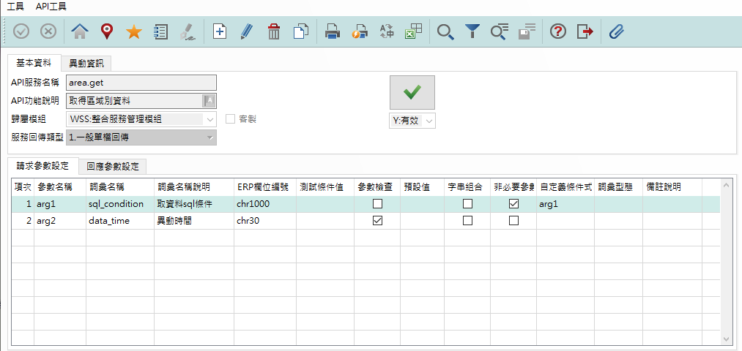
查詢類API設計器(adzi700)
Notes:
主要面板：工具列和內容。[工具列]在查詢類和建檔類設計器都有，先看內容

Slide 8
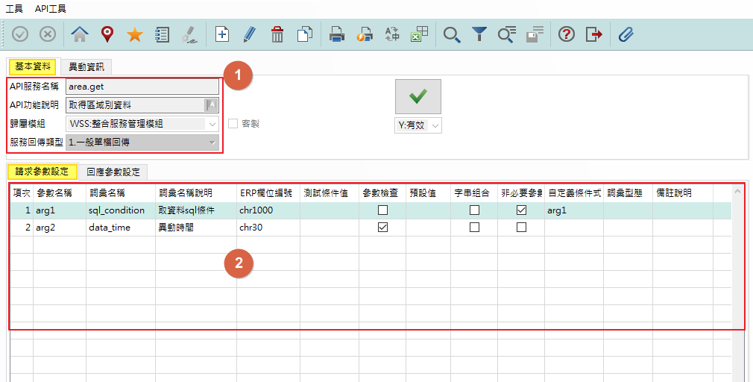
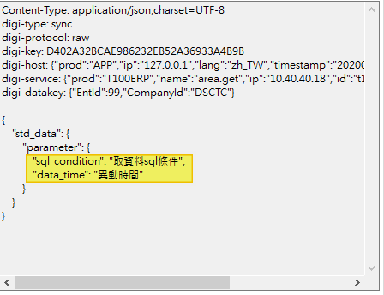
查詢類API設計器(adzi700)
Notes:
操作步驟1.2.3.4.5
API註冊資訊以及

Slide 9
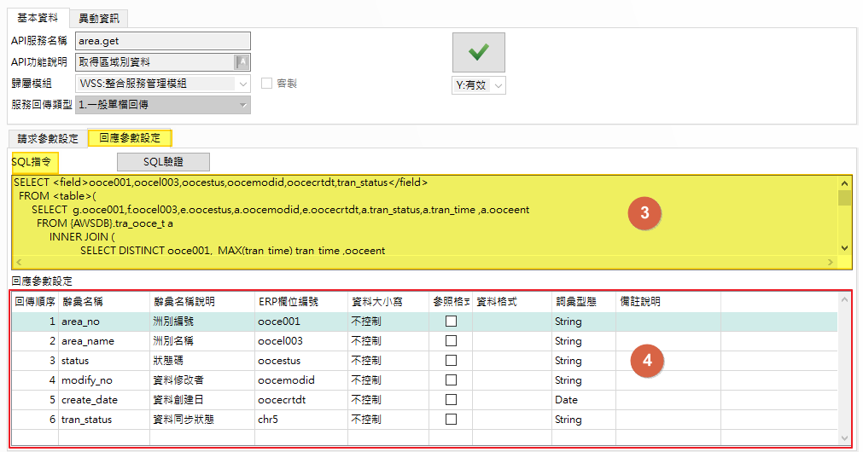
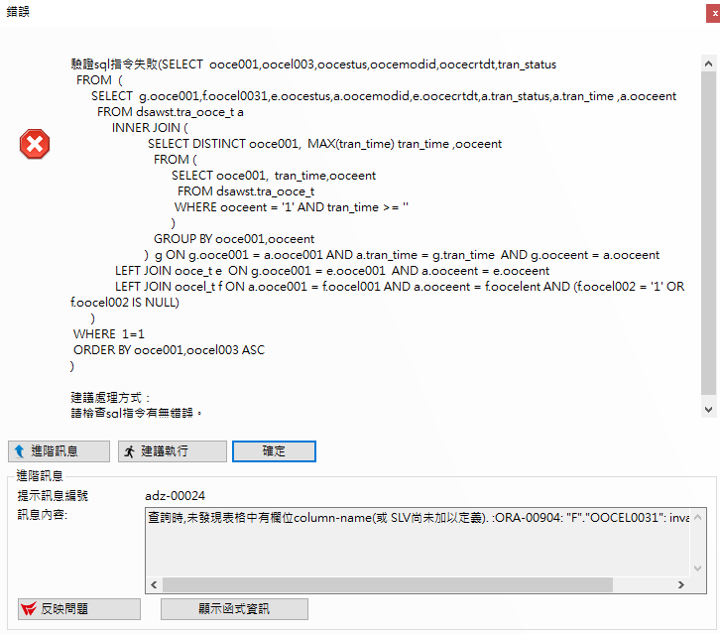
查詢類API設計器(adzi700)

Slide 10
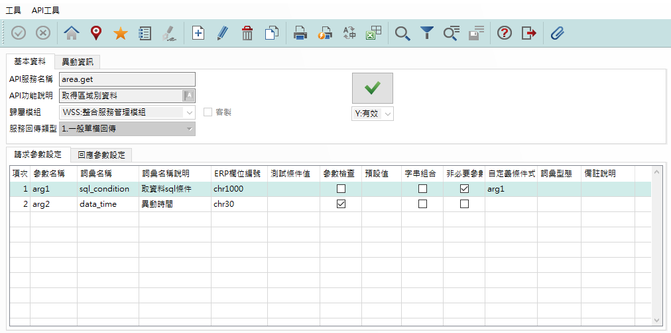

查詢類API設計器(adzi700)
建檔完成，即自動生成可被調用的API
不會寫程式也可開發API

Slide 11
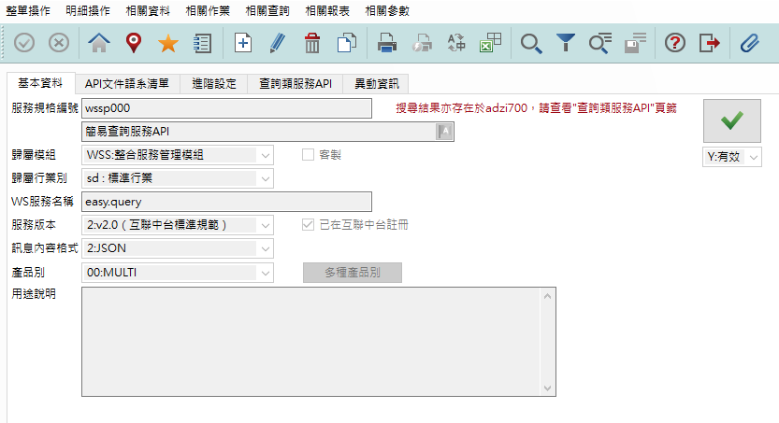
查詢類API設計器(adzi700)

Slide 12
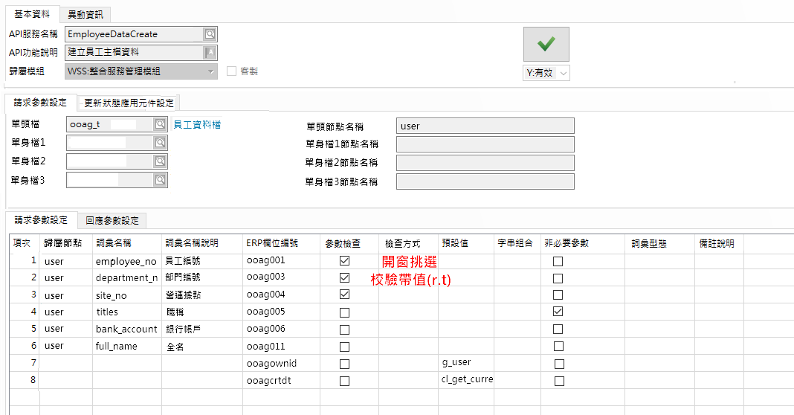
建檔類API設計器(adzi710)
建檔完成，即自動生成可被調用的API
非程序員也可開發API

Slide 13
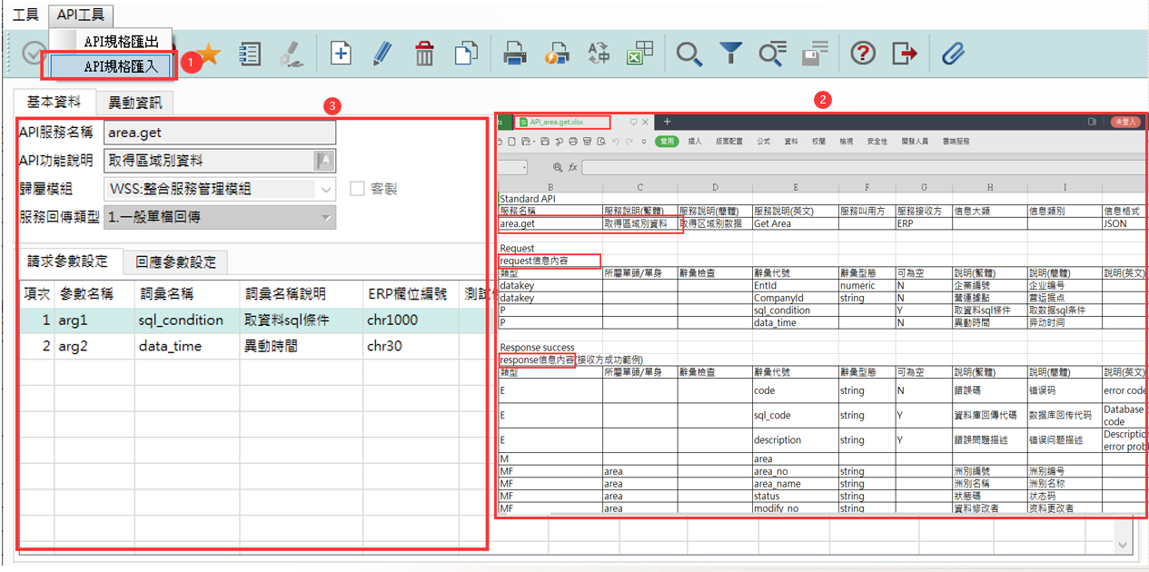
API設計器：
免建檔，一鍵匯入
即自動生成可被調用的API
非程序員也可開發API

Slide 14
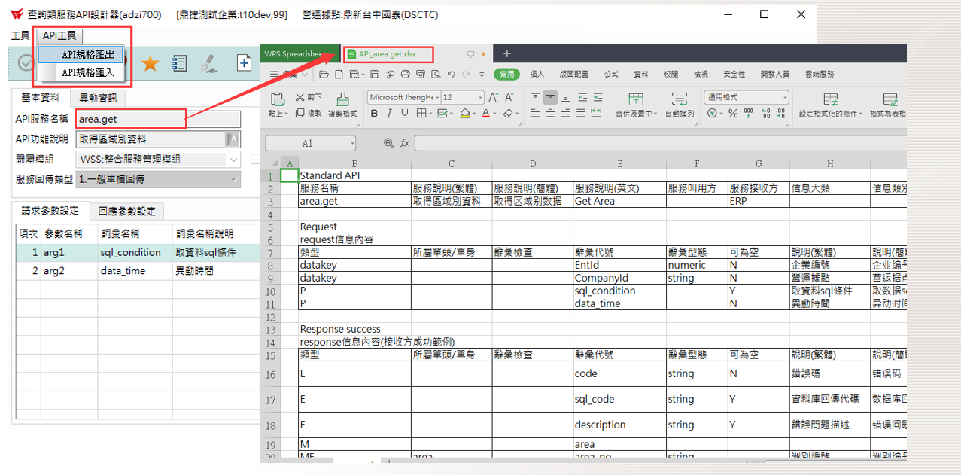
API設計器
快速二開
一鍵匯出，調整後匯入
非程序員也可開發API

